Slide 1


A Visão da Frente dos Consumidores de Energia Elétrica Sobre PL 624/2023
19/06/2024 – 15h00
17ª AP conjunta do Senado Federal
CI - Comissão Infraestrutura
CAS – Comissão de Assuntos Sociais
Rosimeire Cecília da Costa
Presidente do CONCEN EMS
Presidente do CONACEN

Slide 2

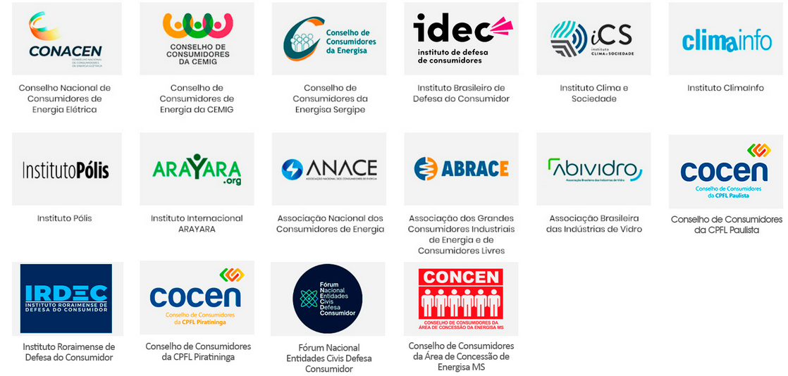


Frente Nacional
https://consumidoresdeenergia.org/a-frente/
Criada em 10/08/2022
Apoiadores:

Slide 3
Conselho Consumidores
Os Conselhos de Consumidores das Distribuidoras de Energia Elétrica são de caráter consultivo e sem personalidade jurídica foram instituídos em atendimento ao art. 13 da Lei nº 8.631, de 04/03/93.
Objetivos - Examinar questões ligadas ao fornecimento de energia elétrica, tarifas e adequação dos serviços prestados ao consumidor final.
São 51 Conselhos representando 89,3 milhões de consumidores, envolvendo 207,3 milhões de habitantes
Em 5.568 municípios das 27 unidades federativas.

Slide 4
Conacen
http://www.conacen.com.br/
Conselho Nacional de Consumidores de Energia Elétrica (CONACEN) criado em 18/10/2010 associação civil de direito privado, com sede em Brasília e sem fins lucrativos ou partidários.
Objetivo de representar os interesses coletivos, examinar questões ligadas ao fornecimento de energia elétrica, tarifas, adequação dos serviços das distribuidoras para os consumidores, contratar apoio técnico para realizar estudos e sugerir alterações na legislação referente a distribuição de energia elétrica, acompanhar a solução de conflitos instaurados entre consumidores e a distribuidora, dentre outros.

Slide 5
Geração expande mas Sobra
Com o que já foi outorgado, vamos dobrar a potência instalada
Mas segundo EPE no Plano Nacional Energético de 2032 a necessidade é de 39% a mais.
Fontes: SGE/Aneel e EPE.

Slide 6
Sobrecontratação Generalizada
Nos Processos Tarifárias de distribuidoras em 2023:
O pior caso é da CPFL Piratininga com 38% de Sobrecontratação da energia vendida;
Na EMS com 10,4% de Sobrecontratação da energia vendida;
Na Cemig a Sobrecontratação é de 4,77 bilhões de kWh;
Na média Brasil 12% de Sobrecontratação da energia vendida;
Quem paga é o consumidor cativo hipossuficiente.
Fonte: Processos tarifários Aneel 2023

Slide 7
PL 624/2023
Cria o Programa Renda Básica Energética (Rebe)
Art. 1º Para consumidor Baixa Renda até 220 kWh aumenta subsídios pois hoje são de 65% até 30 kWh/mês; 40% de 31 a 100 kWh/mês e 10% de 101 a 220 kWh/mês.
Art. 2º Dá preferência para Energia Solar em lei. (não se justifica)
Art. 5º Recursos vem a CDE e da Tarifa Social para pagar os subsídios que serão maiores que os atuais. Como pode?
Pior, hoje temos Sobrecontratação generalizada alocando custo adicional para os consumidores cativos.

Slide 8
PL 624/2023
“Itens externos” ao Programa Renda Básica Energética (Rebe)
Art. 12 Altera a lei 14.300/2022 (MMGD):
    Art. 2º : Não restringir solicitações de acesso;
    Art. 8º : Melhorias e reforços arcados pela tarifa dos demais consumidores;
    Art. 11 : Centrais do ACL podem se transformar em MMGD e ter mais subsídios ainda.
    Art. 12 : alteração de UC´s que recebem créditos à vontade, o que favorece comercialização (Ex. Santander, Heineker, Cemig, Copel)
    Art. 18 : não a distinção entre gerador e consumo próprio.
Pior, hoje temos Sobrecontratação generalizada alocando custo adicional para os consumidores cativos.

Slide 9
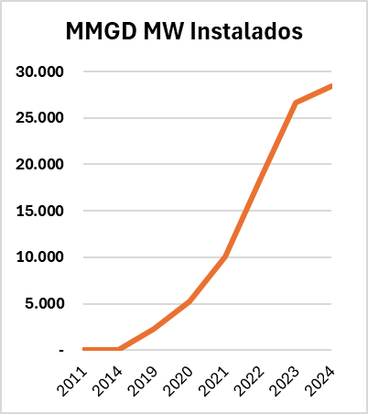
PL 624/2023
De acordo com a Aneel os subsídios da MMGD Geração Solar Distribuída:
  Durante o ano de 2023 ......... R$ 7,14 bilhões
  Só em 2024 até 19/6/2024... R$ 4,41 bilhões
Fonte: Sparta Aneel

Slide 10
MP 1212/24
1) Prorroga por mais 36 meses a entrada em operação Empreendimentos Solares e Eólicos com MANUTENÇÃO DE SUBSIDIOS.
Estima-se que custará até 2050 mais R$ 113 bilhões.
2) Autoriza a CCEE a negociar recebíveis da CDE com a Eletrobras antecipando recebíveis de até 25 anos para quitação da dívida Conta Covid e Conta Escassez Hídrica.
O dinheiro já é dos consumidores, resta a dúvida se é economicamente melhor antecipar?

Slide 11
Consumidor Cativo paga o que?
Energia Incentivada beneficia Solar e Eólica para mercado livre pagos 50% custos consumidor cativo:
Geração Solar Distribuída subsidio total do consumidor cativo sem teto solar;
Sobrecontração influencia a compra de energia da distribuidora e é paga pelo consumidor cativo;
Itaipu +US$ 1 bilhão/ano trata do custo adicional anual mantido mesmo quitando-se toda a dívida de construção;
Comb. Sistemas Isolados trata dos valores pagos para combustível e contratos de energia nos sistemas isolados da Amazonia;
Baixa Renda considera os valores de subsídios pagos aos consumidores de Baixa Renda, que a princípio deveriam originar de fontes federais a exemplo do Bolsa Família.
Privatização Eletrobras refere-se à diferença de valores entre o regime de cotas das Hidroelétricas depreciadas e o valor de venda a preços de mercado. As cotas decrescem 20% a.a. a partir de 2023 até 2027;
Leilão Transmissão 24 e 23 considera os valores de RAP (Receita Anual Permitida) dos leilões 1/2024, 2/2023 e 1/2023 que foram feitos para atender a expansão de geração solar e eólica para o mercado livre, iniciando-se o pagamento da RAP a partir de 2028/2029;

Slide 12
Consumidor Cativo paga o que?
Tarifa Social é apenas 9% do total
Fonte: Aneel

Slide 13
Obrigada!
Conacen
St SIA Aérea de Serviços Públicos, Lote C, Sala 4, s/n, Bairro Sia, Brasília/DF

